Slide 1

АНАЛИЗ КОМОРБИДНОСТИ ПАЦИЕНТОВ ПЕРЕД АРТРОПЛАСТИКОЙ ТАЗОБЕДРЕННОГО СУСТАВА
К.м.н. Вакуленко А. В.
К.м.н. Неделько А. а.
Павлюченко Е. В.
Глазков И. Р.
Республиканский травматологический центр
Донецк, 2020

Slide 2
Актуальность проблемы
Старение населения
Развитие возможностей внутренней медицины и анестезиологии
Рост популярности эндопротезирования ТБС

Slide 3
Цель
Изучение коморбидности у пациентов перед артропластикой тазобедренного сустава

Slide 4
Характеристики исследования
Дизайн: ретроспективное исследование
Период: 1994 год – 2020 год
Объем: 2972 пациента
Критерий включения:
  Плановое тотальное или однополюсное эндопротезирование ТБС

Slide 5
Индекс коморбидности Deyo-Charlson
Количественным образом учитывается состояние основных органов и систем пациента, а также его возраст
У абсолютно здорового пациента моложе 50 лет значение данного индекса равно 0
Пациент с максимально возможной коморбидностью и возрастом свыше 80 лет соответствует 34 баллам

Slide 6
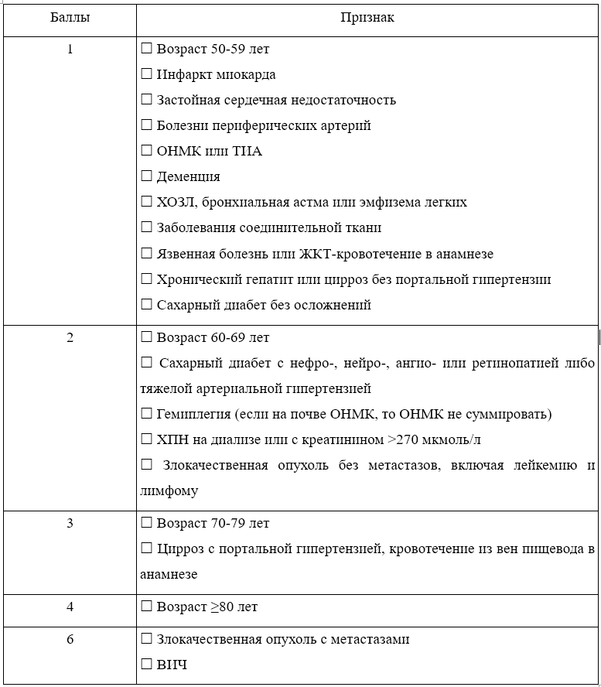
Индекс коморбидности Deyo-Charlson

Slide 7

Демография

Slide 8
Индекс Deyo-Charlson

Slide 9
Исходная оценка OHS

Slide 10
Выводы
Выявлены значительные колебания в величине индекса коморбидности Deyo-Charlson с явной тенденцией к преобладанию «умеренной» соматической патологии (оценки 2-3 балла)

Slide 11
Выводы
Число «тяжелых» пациентов примерно уравновешивалось пациентами без соматической патологии

Slide 12
Выводы
Лидерами по нозологическим формам оказались язвенная болезнь желудка и двенадцатиперстной кишки, а также сахарный диабет без периферических проявлений.

Slide 13

Благодарю за внимание ;)

